Slide 1
Obliczenia – wydajność alkoholu

Slide 2
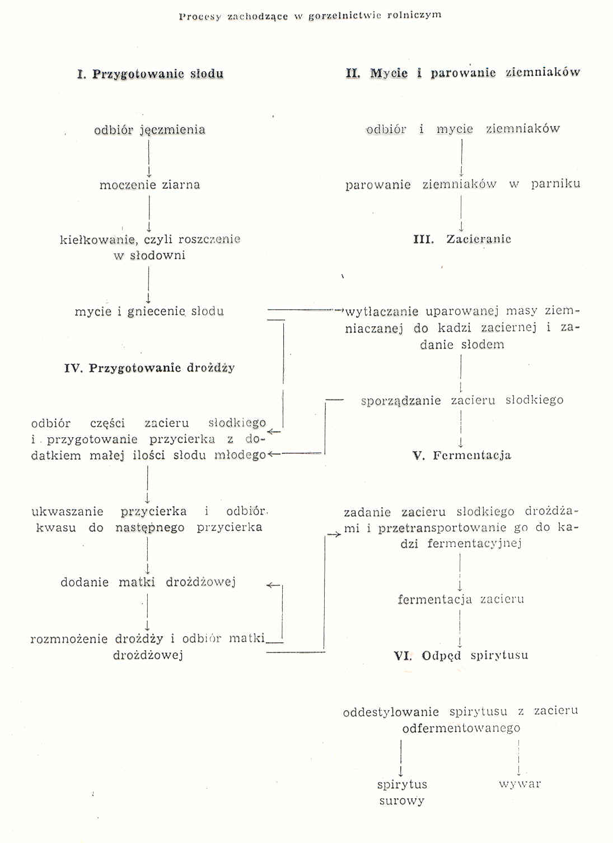

Slide 3
Wydajność alkoholu z cukru prostego oblicza się na podstawie reakcji :
C₆H₁₂O₆ = 2C₂H₅OH + 2CO₂
Obliczając poszczególne masy cząsteczkowe otrzymamy:
180 = 92 + 88
Obliczając wydajność reakcji ze 100 g cukru, powinniśmy otrzymać 51,1 g alkoholu i 48,9 g dwutlenku węgla.
Podobnie oblicza się wydajność z dwucukrów, np. z maltozy lub sacharozy, na podstawie reakcji:
C₁₂H₂₂O₁₁ + H₂O = 4C₂H₅OH + 4CO₂
342 + 18 = 184 + 176
Po odpowiednim przeliczeniu, ze 100 g dwucukru otrzymuje się 53,8 g alkoholu.
Wreszcie z wielocukru, np. ze skrobi, wydajność reakcji oblicza się następująco:
(C₆H_{1o}O₅)n + nH₂O =nC₂H₅OH + nCO₂
162 + 18 =92 + 88
Po przeliczeniu ze 100 g skrobi otrzymuje się 56,8 g alkoholu.

Slide 4
W praktyce we wszystkich obliczeniach ilość alkoholu podaje się w dm³.
Ponieważ gęstość alkoholu wynosi w przybliżeniu 0,79 kg/dm³, ze 100 g dwucukru otrzymuje się teoretycznie 68,1 cm³, a ze 100 g wielocukru 71,9 cm³ alkoholu etylowego. Wydajność rzeczywista jest ok. 10% niższa, gdyż część cukru zużywają drożdże do budowy swoich komórek, część ulega spaleniu w czasie procesu oddychania drożdży i część ulega przemianie na inne substancje.
W gorzelniach przemysłowych drożdże są stosowane nie tylko do fermentacji
alkoholowej, ale również wykorzystuje się je do produkcji wysokobiałkowej
paszy, jako tzw. drożdże paszowe pofermentacyjne.

Slide 5
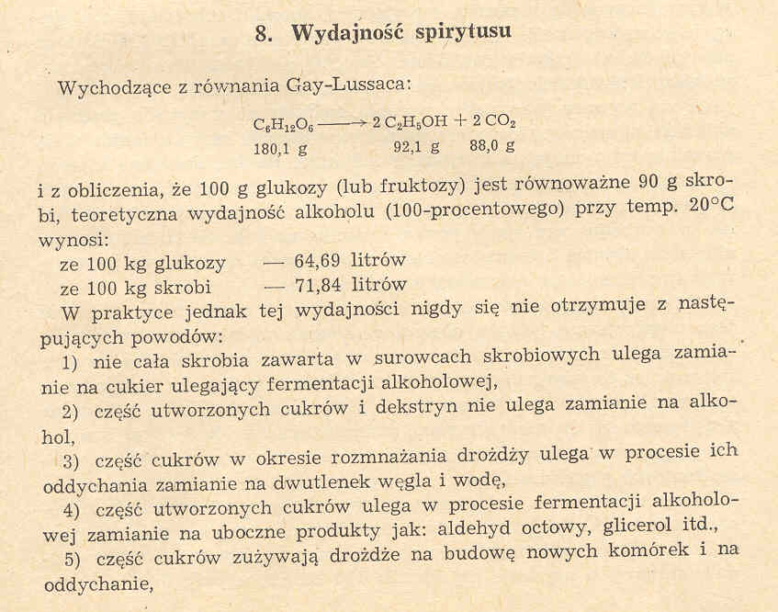

Slide 6
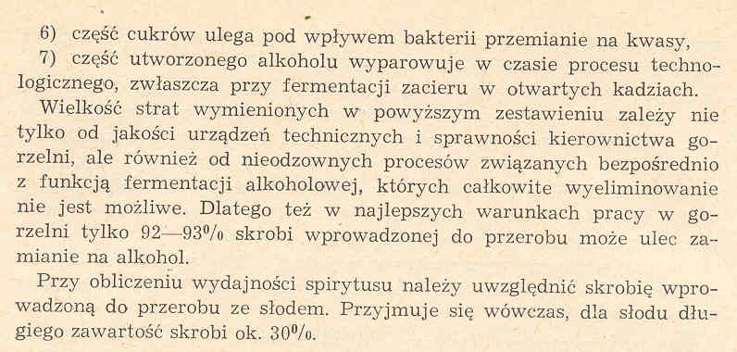

Slide 7
Ilość użytego do zacierania słodu jęczmiennego powinna wynosić 12 kg na 100 kg skrobi zawartej w przerabianym surowcu.
Jeżeli np. ziemniaki zawierają 16% skrobi, to w 1 t tych ziemniaków będzie 160 kg skrobi, a więc zużycie słodu jęczmiennego wyniesie 19 kg/t ziemniaków.
Gdy jakość słodu jest gorsza, to w zależności od procentowej zawartości ziarn nieskiełkowanych ilość słodu należy proporcjonalnie zwiększyć.
To samo dotyczy słodu z żyta, którego należy użyć o 50% więcej, oraz słodu z owsa, którego zużywa się do 80% więcej.

Slide 8
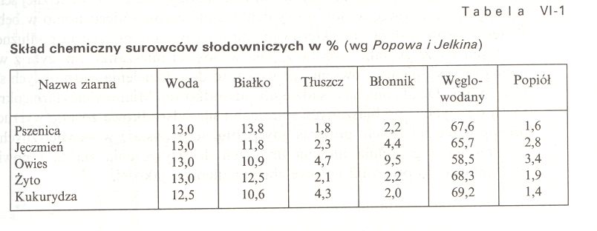

Slide 9
